Slide 1
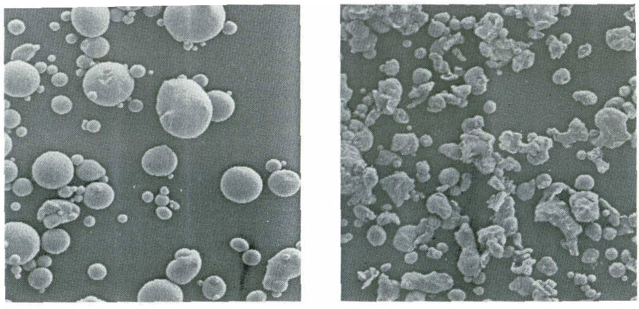
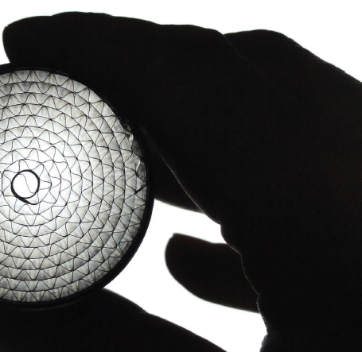
Materialutveckling för additiv tillverkning
Plats för stor bild
Pulverbäddbaserad additiv tillverkning har hittills primärt nått tillämpningar inom flyg, medicinsk teknik samt möjligen verktygstilllämpningar
Det finns ett nu ett behov av fler materiallösningar för att svara upp mot applikationsbehov inom flera områden (tex fordon)
Sverige är världsledande som pulvertillverkare och har därmed avgörande position för detta på sikt
Materiallösningar behövs som snabbt kan svara upp mot produktkrav
Pulverkarakterisering är centralt
Kontaktuppgifter idéställare:
Lars Nyborg, Chalmers tekniska högskola, Inst. för material- och tillverkningsteknik
e-post: lars.nyborg@chalmers.se
Tel: 031-772 12 57

Slide 2
Utveckla tankegången
Bakgrund/pågående initiativ med involvering av idéställaren
AM växer snabbt, hittills mest inom t ex flyg och implantat (Ni. Ti, mm), flyg = VIM!
Expanderat intresse (OEMs) kring materiallösningar (PULL!)
Sverige tillverkar 25-30% av allt metallpulver i världen (PUSH!)
Det finns en FoU-agenda, vi har aktörerna inom landet
UDI-projekt ”Innovativ komponentteknologi via pulverteknik” där tre AM-tekniker ingår som ”dellösningar” i ett WP (2015-2016)
Komponentprojekt mot ITER/F4E startas under 2015 (Chalmers, MittU, Swerea, SU)
Initiativ/samverkan mellan Chalmers och Swerea kring olika satsningar
Patentansökan inlämnad, eventuell ansökan till Lighter 10 mars
FoU-frågor?
Vilka materiallösningar kan utvecklas?
Hur skall dessa säkerställas för att svara upp mot användarbehoven?
Hur skall ytegenskaper hos AM-produkterstyras?
Hur skall pulver karakteriseras och optimeras?

Slide 3
VAD JAG VILL IDAG….
Engagera samarbetspartners för att utveckla idén till färdigt projekt
Bjuda in intresserade att gå med
Få input kring intressen kring material och applikationer
Få reda på om liknande tankar finns
OBS: vi har en bas för ett konsortium med parter från högskola, institut och industri vi söker främst ytterligare slutanvändare och vissa kompletterande kompetenser, t ex inom produktdesign

